Slide 1


圖書館與 開放原始碼的 共生之道
社群協力促進共同成長
http://l.pulipuli.info/24/thu
淡江資圖系 陳勇汀
chenyt@tku.edu.tw
112-2

Slide 2
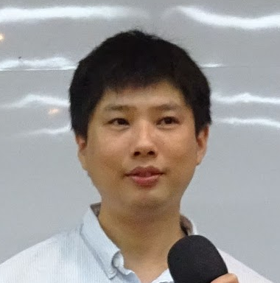

經歷
淡江資圖系助理教授
輔仁大學圖書資訊學系進修部講師
空中大學管理與資訊學系講師
BLOG「布丁布丁吃什麼？」作者
學歷
政治大學圖書資訊與檔案學 研究所博士
政治大學圖書資訊與檔案學 研究所碩士
輔仁大學圖書資訊學系學士
淡江大學
資訊與圖書館學系
助理教授
陳勇汀
(布丁布丁吃布丁)

Slide 3
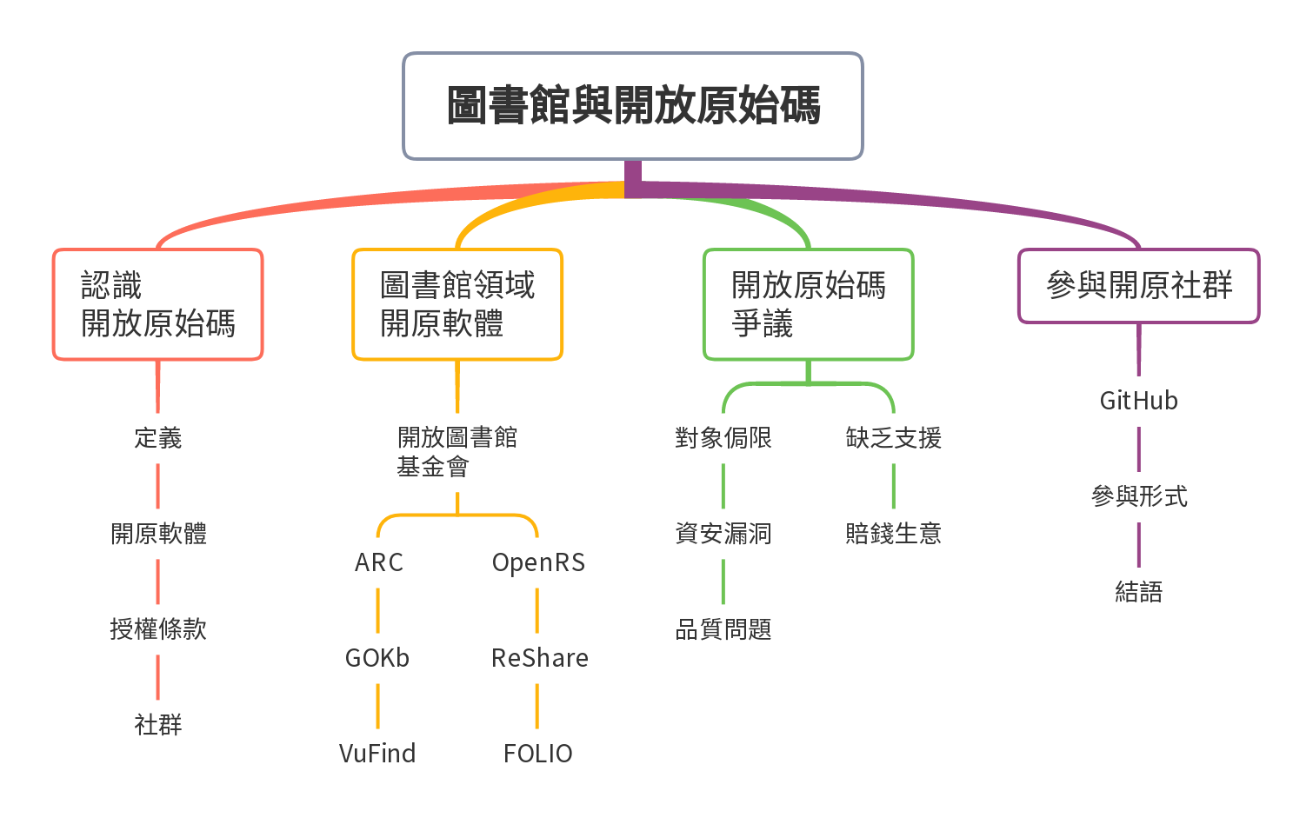
Notes:
圖書館與開放原始碼
認識\n開放原始碼
定義
開原軟體
授權條款
社群
圖書館領域\n開原軟體
開放圖書館\n基金會
ARC
GOKb
VuFind
OpenRS
ReShare
FOLIO
開放原始碼\n爭議
對象侷限
資安漏洞
品質問題
缺乏支援
賠錢生意
參與開原社群
GitHub
參與形式
結語

Slide 4
認識開放原始碼

Slide 5
Open Source
開放原始碼 = 開放原碼 = 開原
Open Source Software = OSS
= 開原軟體

Slide 6
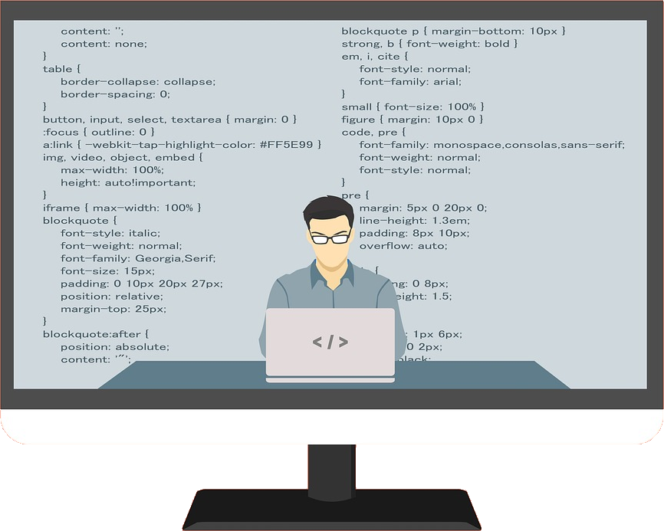
什麼是「開放原始碼」
「開放原始碼」軟體的原始碼可供任何使用者存取。
「開放原始碼」軟體會採用特定的授權條款來發佈。
這些授權條款確保任何人都可以使用、修改和改進產品。
使用者也可以將修改或未修改的版本重新分發給他人。
Franke, N. (2010). Open Source. In Wiley International Encyclopedia of Marketing. John Wiley & Sons, Ltd. https://doi.org/10.1002/9781444316568.wiem05045
https://pixabay.com/photos/programming-coding-6977450/

Slide 7
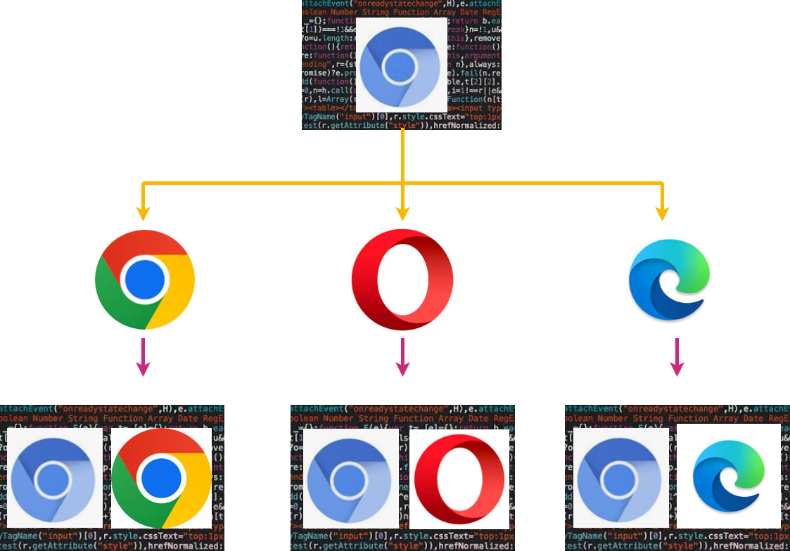

生活中的開放原始碼軟體
瀏覽器
原來我也來自開原
Subramanian, D. (2024, February 25). Chromium browser—What is it? Medium. https://javascript.plainenglish.io/chromium-browser-what-is-it-c764259dc967

Slide 8
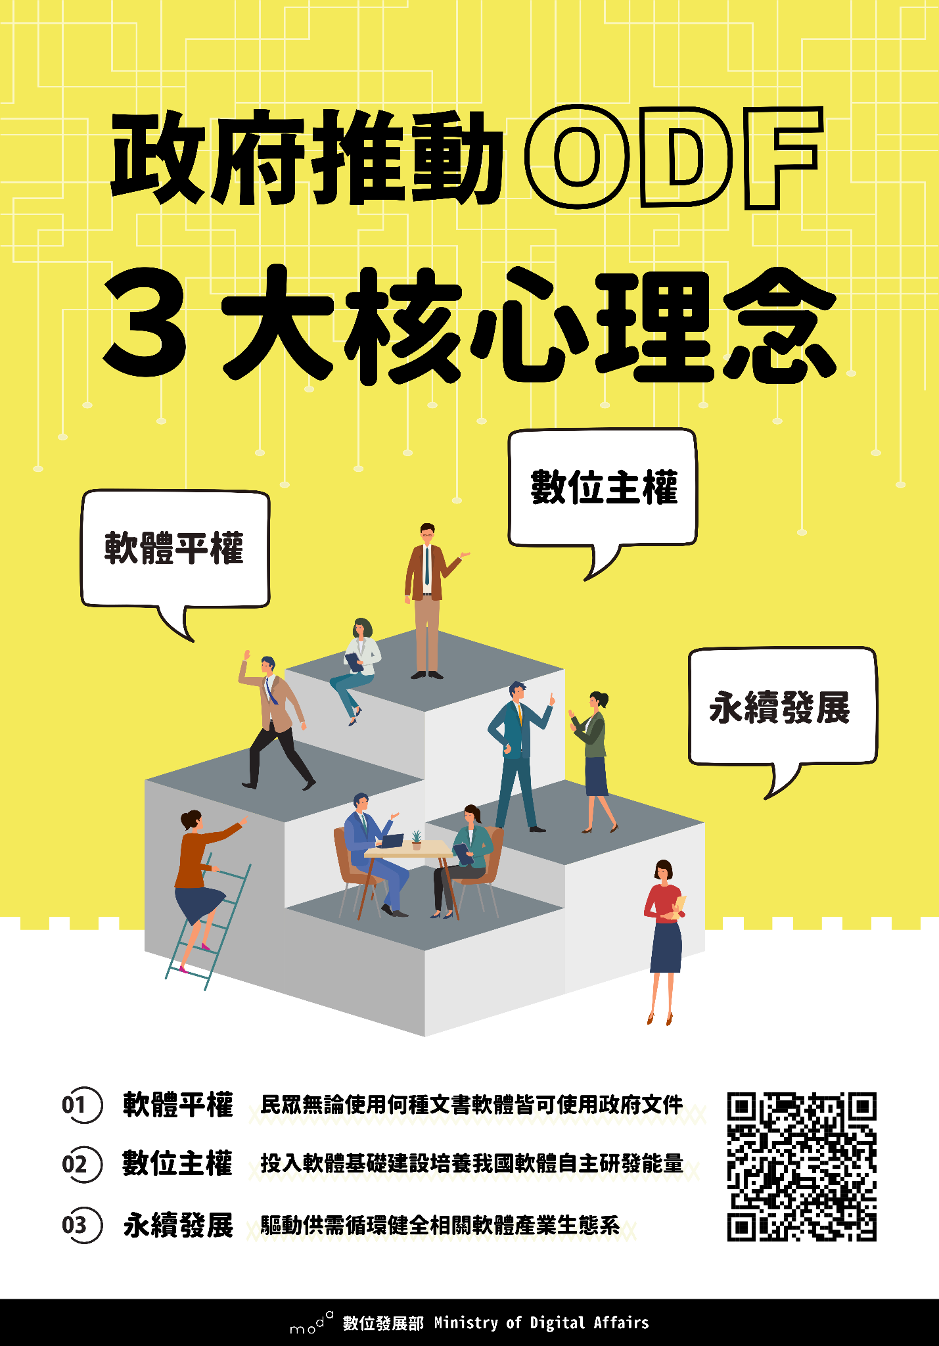


生活中的開放原始碼軟體
辦公室文件、試算表、簡報軟體
數位政府司（2024，三月27日）。ODF文件應用工具。數位發展部。https://moda.gov.tw/digital-affairs/digital-service/app-services/248

Slide 9
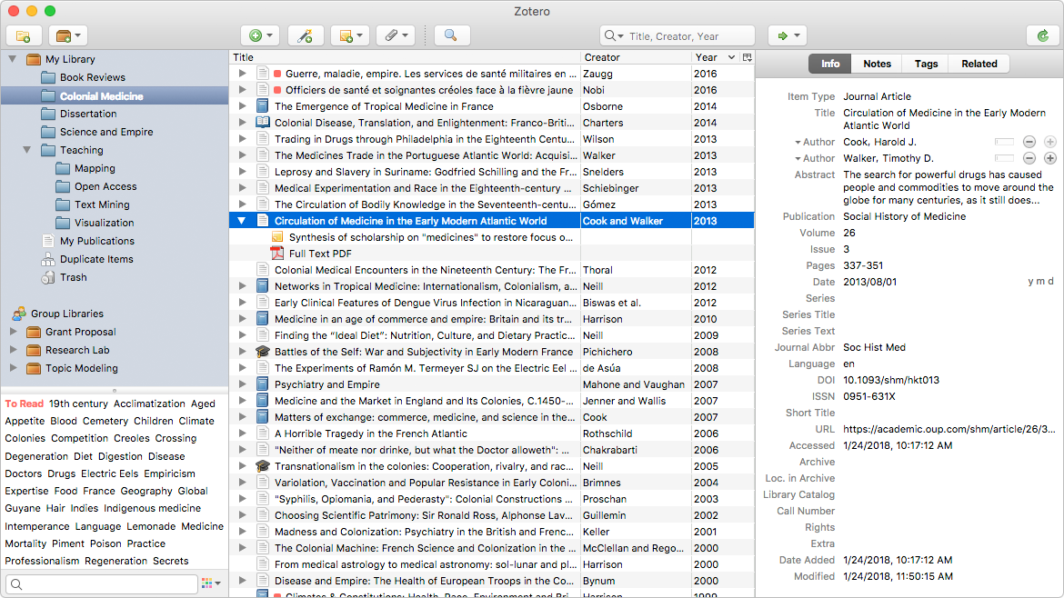

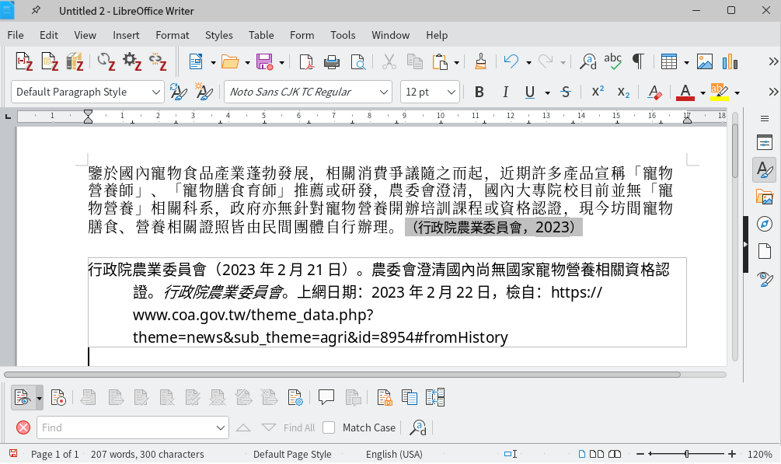
生活中的開放原始碼軟體
文獻與書目管理軟體
插入書目列表

Slide 10

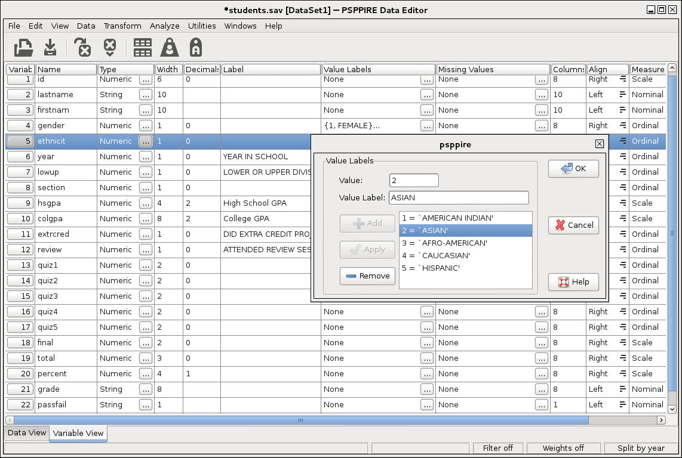
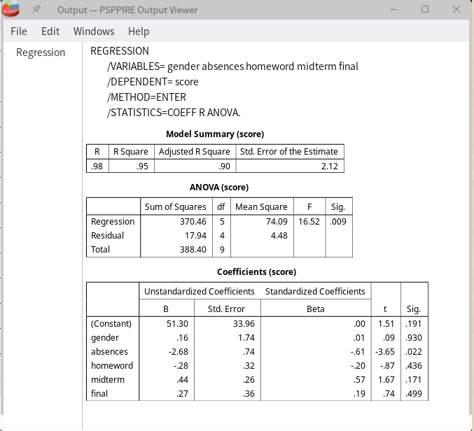
生活中的開放原始碼軟體
統計軟體軟體
Pfaff, B., & Darrington, J. (2024, March 21). PSPP. GNU Project - Free Software Foundation. https://www.gnu.org/software/pspp/

Slide 11

開放原始碼軟體
(Open Source Software)
免費軟體 (Freeware)
≠
這麼棒的軟體，竟然不用錢嗎？
必須要有開放原始碼授權條款

Slide 12
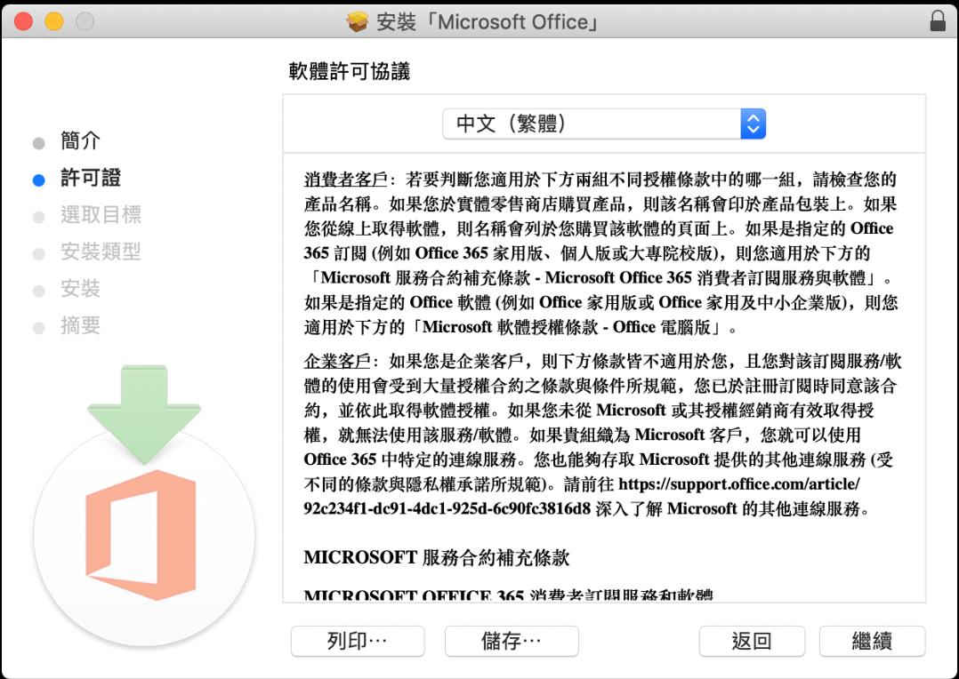

License
授權條款 = 軟體許可協議
從來沒有
認真看過....

Slide 13
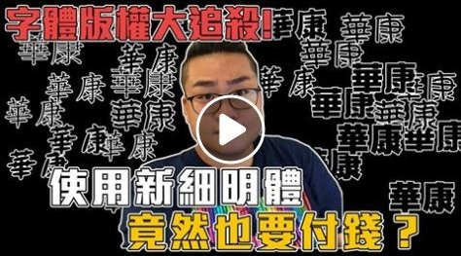
不看授權條款的結果
將字型直接取出搭載於非微軟系統之中則要授權費用
威鋒數位開發股份有限公司（2018，九月10日）。華康字型授權說明。華康字型。https://www.dynacw.com.tw/news/news_detail.aspx?s=39

Slide 14


THE BEER-WARE LICENSE
/*
* ----------------------------------------------------------------------------
* "THE BEER-WARE LICENSE" (Revision 42):
* <phk@FreeBSD.ORG> wrote this file. As long as you retain this notice you
* can do whatever you want with this stuff. If we meet some day, and you think
* this stuff is worth it, you can buy me a beer in return. Poul-Henning Kamp
* ----------------------------------------------------------------------------
*/
只要你保留此通知，你可以隨意使用這些內容。
如果有一天我們見面， 你覺得這些內容有價值。 你可以請我喝杯啤酒作為回報。
Poul-Henning Kamp
Notes:
https://www.flaticon.com/free-icon/beer_5288824?term=beer&page=1&position=11&origin=search&related_id=5288824

Slide 15



開放原始碼授權條款 (1/2)
GPL授權條款 (GNU General Public License)系列
允許修改、複製、改作、發佈。
Linux及其相關軟體主要使用的授權條款
衍生軟體也必須採用相同授權：商用需注意
LGPL授權則允許「引用」原本的程式
Apache授權條款
能夠自由使用與商業使用。
必須包含著作權聲明、Apache條款、標示修改之處。
Notes:
https://noob.tw/open-source-licenses/

Slide 16


開放原始碼授權條款 (2/2)
BSD 授權條款 (Berkeley Software Distribution lisence) & MIT 授權條款 (Massachusetts Institute of Technology)
能夠自由地重製、散佈、修改、商業化。比起GPL更自由。
MIT還可以合併、發行。唯一限制只有需要加上著作權聲明，是目前常見開放原始碼授權條款中較為自由的一項

Slide 17

開放原始碼軟體的授權條款
主要採用
BSD授權
AGPL v3
Mozilla Public License v2.0
Apache License v2.0

Slide 18

誰這麼好心？
https://pixabay.com/photos/hacker-silhouette-hack-anonymous-3342696/

Slide 19
開放原始碼開發者社群
開放原始碼社群實行自治和自我組織。
大多情況下，整個社群軟體的發展方向是由社群共同決定，而非單一高層主管
開放原始碼的核心理念是解決實際需求。
開放原始碼社群相信，如果有足夠的人需要或想要某個功能，就會有人開發出來。
開發者和使用者都明白，當需求出現時，就會有人提交開發成果以供產品納入。
Engard, N. C. (2010). Practical open source software for libraries. Chandos Publishing.

Slide 20

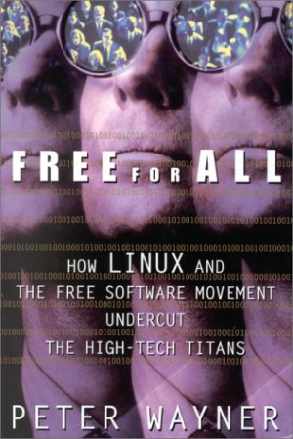
Ans: 17位
多少位開放原始碼開發者
才能換掉一個燈泡？
Wayner, P. (2000). Free for All: How Linux and the Free Software Movement Undercut the High-tech Titans. Harper Business.

Slide 21
17位在吵授權方式
17位在吵燈泡架構的問題
17位提出全新的照明模式，試圖替換蠟燭、營火等所有照明設備
17位在臆測燈泡燒毀必定是商業陰謀
16位覺得目前的方案已經夠好了
最終只有1位會換掉燈泡
17位換燈泡的 開放原始碼開發者中...
Wayner, P. (2000). Free for All: How Linux and the Free Software Movement Undercut the High-tech Titans. Harper Business.

Slide 22

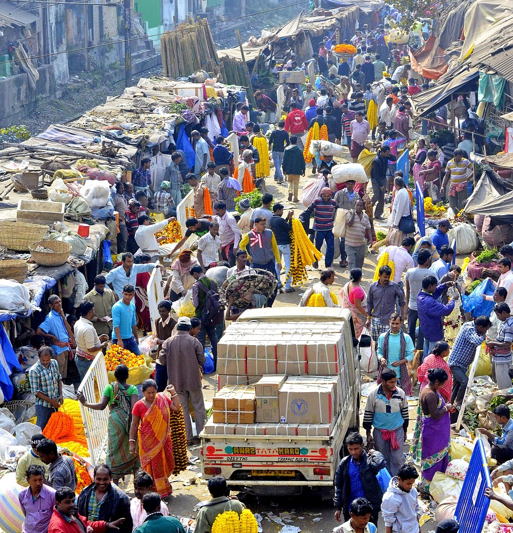
怎麽開發系統？
少數人精心打磨的教堂
七嘴八舌的市集
Raymond, E. S. (2008). The Cathedral & the Bazaar: Musings on Linux and Open Source by an Accidental Revolutionary. O’Reilly Media, Inc.

Slide 23

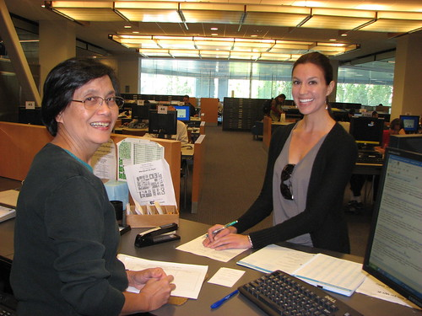
使用者為需求的社群導向
七嘴八舌的市集
https://pixabay.com/photos/laptops-meeting-businessmen-593296/
https://www.flickr.com/photos/sanjoselibrary/5215469937

Slide 24
圖書館領域的開放原始碼軟體

Slide 25
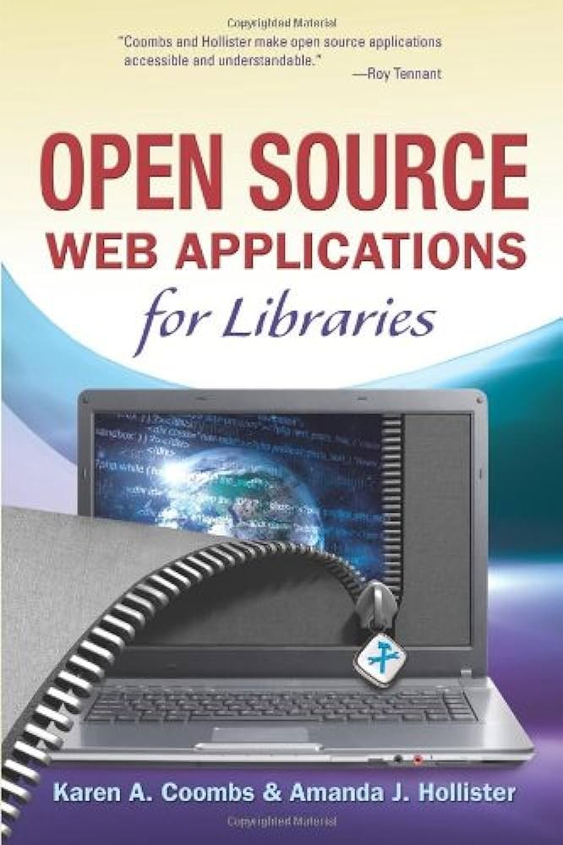
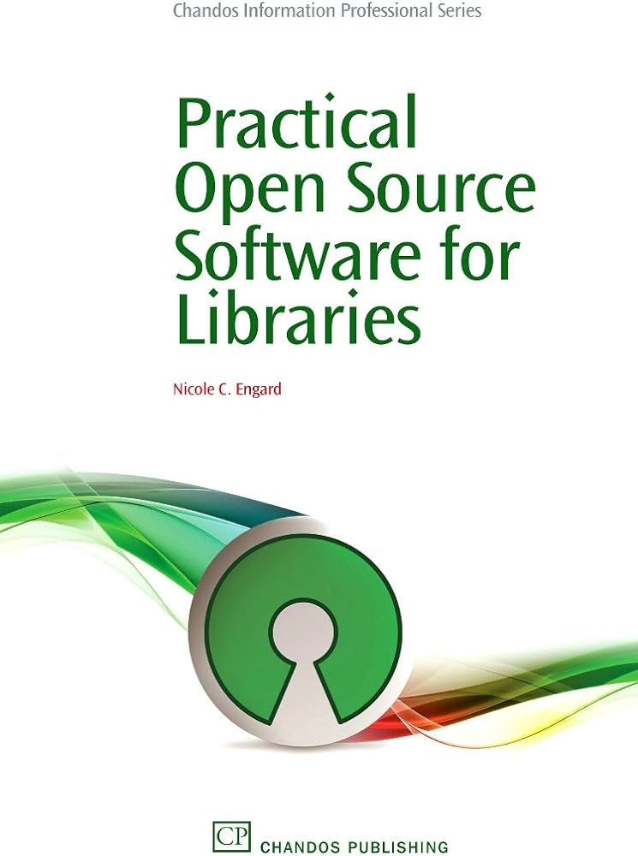
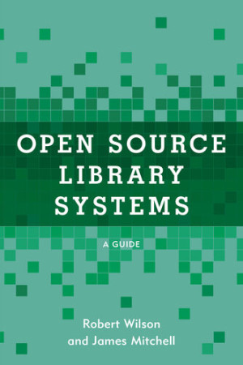
專書介紹
Open source Web applications for libraries (2010)
Practical open source software for libraries (2010)
Open Source Library Systems: A Guide (2021)

Slide 26
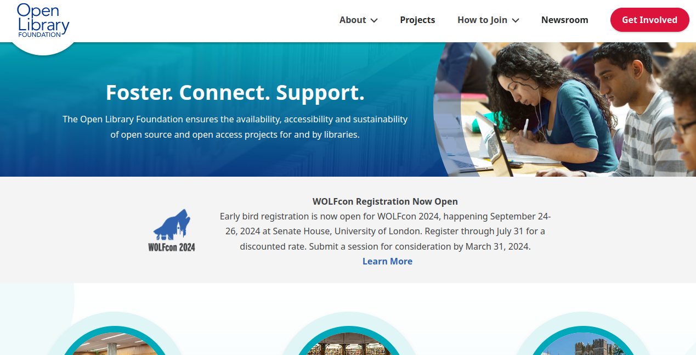
Open Library Foundation
開放圖書館基金會
https://openlibraryfoundation.org/

Slide 27
關於Open Library Foundation (OLF)
開放圖書館基金會於2016年成立，是一個獨立的非營利組織。基金會的目的是確保開放原始碼和開放取用 (open access)專案的可用性、可及性(accessibility)和永續性。
基金會旨在促進圖書館員、技術人員、設計師、服務提供商和供應商之間的合作。基金會支持共享專業知識和資源，透過發展創新軟體和資源來支持圖書館。
由社群開發的軟體、並由基金會託管的專案都以常見的開放原始碼授權條款發佈，可供個人、機構或商業免費使用，並歡迎有興趣各方參與合作。
基金會提供的基礎設施是整個社群成果的「避風港」，以確保整個圖書館社群都能以此獲益。
Open Library Foundation. (2024). Open Library Foundation. Open Library Foundation. https://openlibraryfoundation.org/

Slide 28
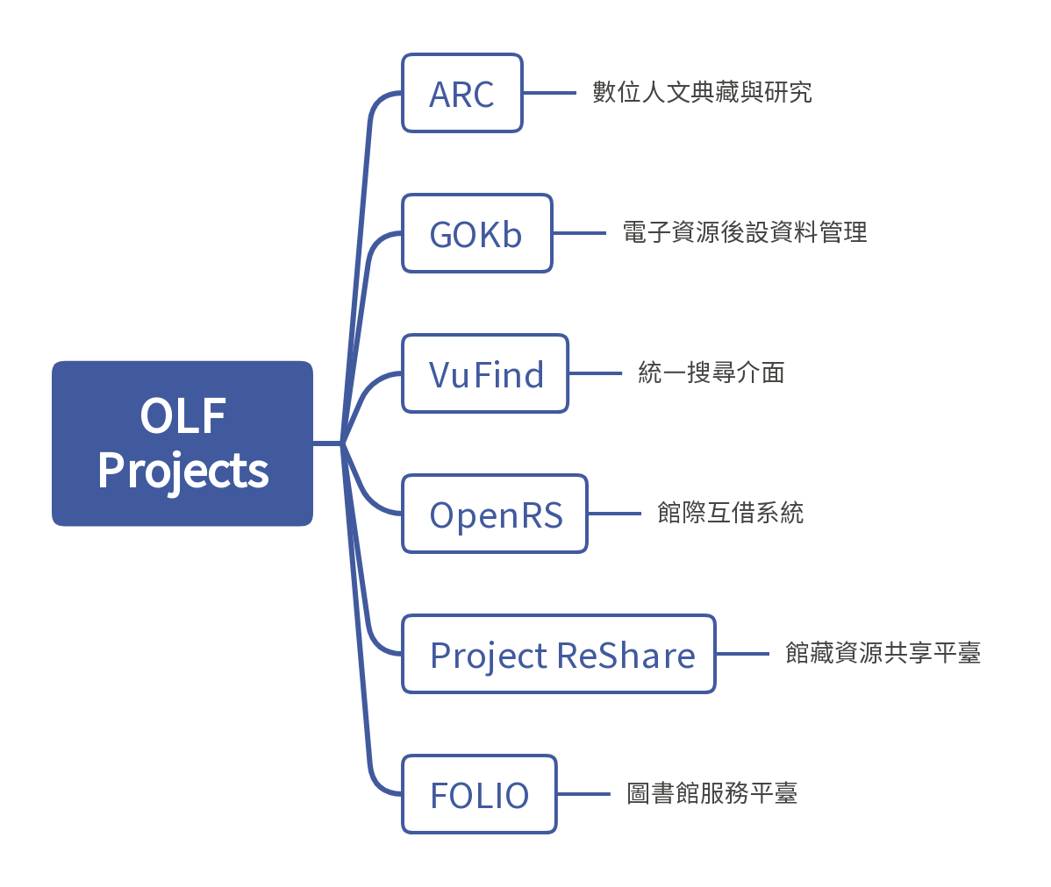
Notes:
OLF\nProjects
ARC
數位人文典藏與研究
GOKb
電子資源後設資料管理
VuFind
統一搜尋介面
OpenRS
館際互借系統
Project ReShare
館藏資源共享平臺
FOLIO
圖書館服務平臺
https://gitmind.com/app/docs/mfepulws

Slide 29
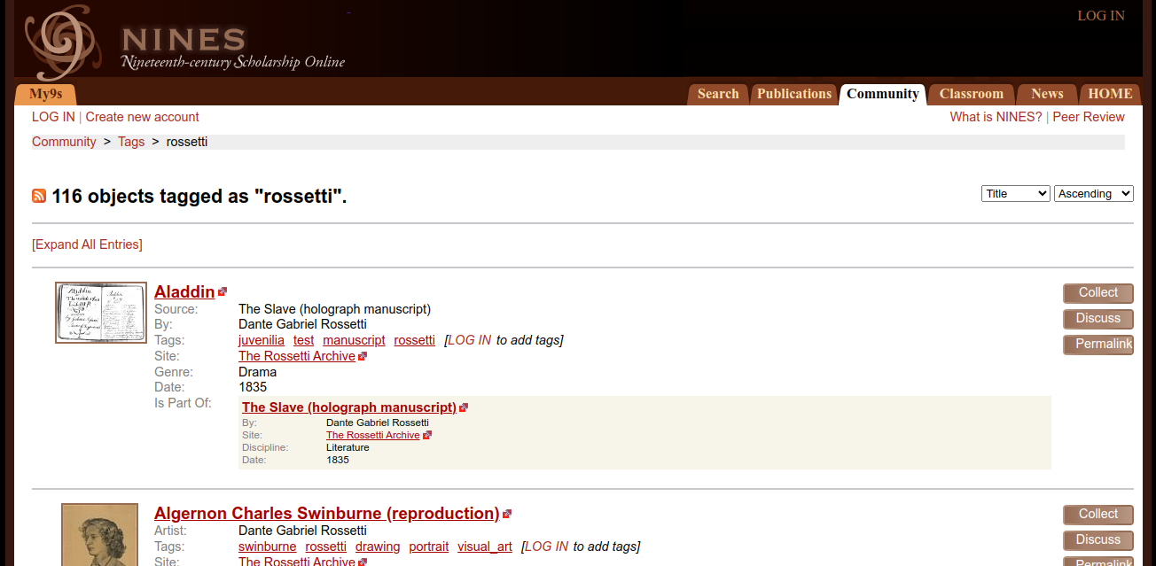
The Advanced Research Consortium (ARC)
數位人文典藏與研究
https://nines.org/

Slide 30
ARC & Collex
ARC是許多虛擬研究環境(virtual research environments, VREs)的中心組織小組。
ARC的目的是建構一個社會人文的基礎設施，提供數位與傳統的人文學者共同相處。ARC提供了數位化專案的同儕評閱、聚合並搜尋相關資訊，以及提供各種社群參與的形式。
Collex是由ARC開發的軟體框架，用於提供數位學術資源的聚合、探索和共享。
它可以作為數位典藏的平臺，提供使用者搜尋、瀏覽以及策展。甚至還能讓研究者添增標註、標籤與連結。
採用Apache授權條款v2。
https://arc.dh.tamu.edu/software/collex/
Notes:
https://arc.dh.tamu.edu/about/mission/
https://src-online.ca/index.php/src/article/view/189
看不懂
https://arc.dh.tamu.edu/software/collex/

Slide 31

The Advanced Research Consortium (ARC)
https://www.youtube.com/watch?v=H3nCqdPyFYE

Slide 32
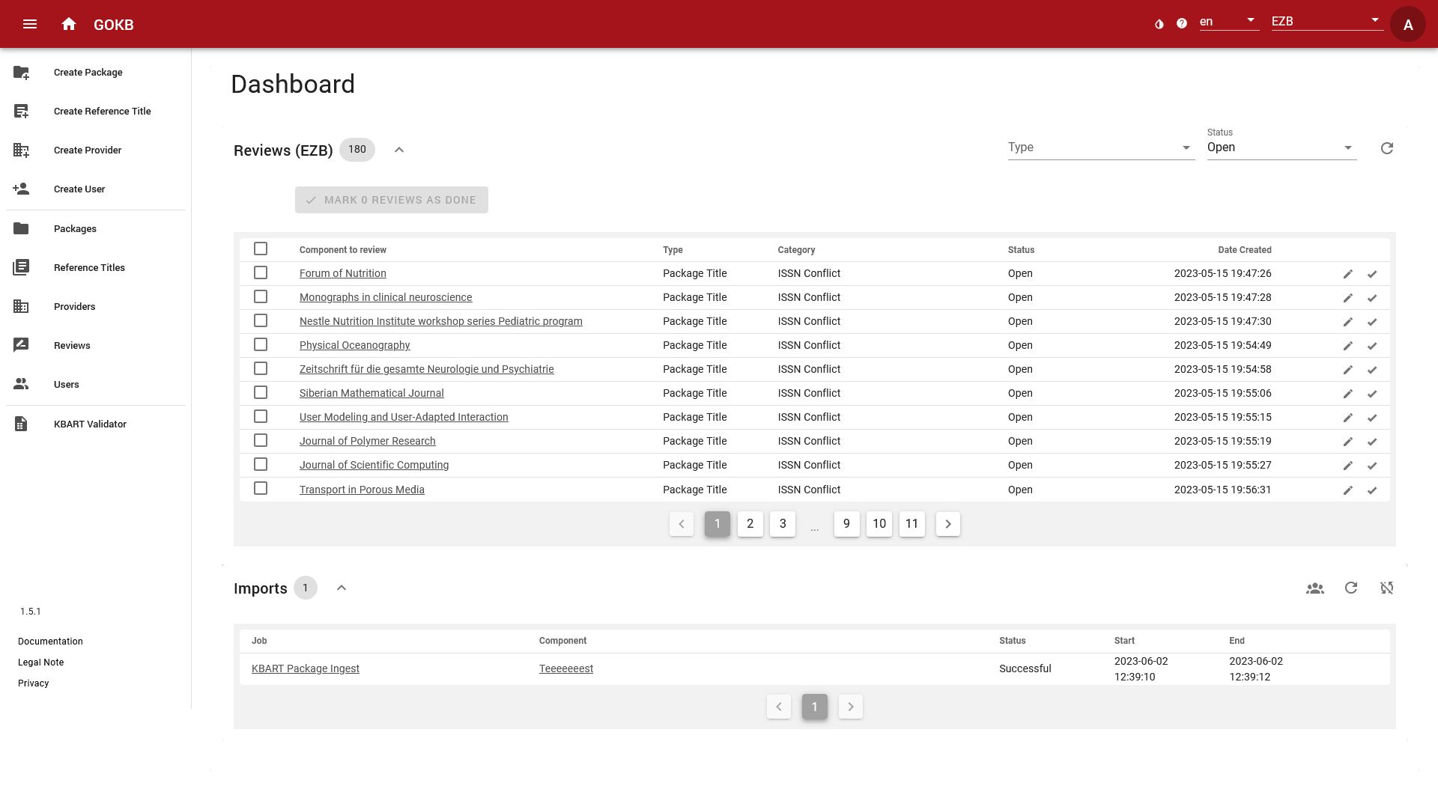
Global Open Knowledgebase (GOKb)
電子資源後設資料共享系統

Slide 33
GOKb
GOKb是一個電子資源管理的開放資料平臺，主要是為了圖書館和學術機構提供服務。
GOKb包含了電子資源在供應鏈中的關鍵出版品資訊，並追溯可能會隨著時間改變的資訊(題名、出版者、套件)，可供出版者到圖書館的整條供應鏈使用並受益。
GOKb也可作為學術社群傳播的基礎設施，特別是對開放取用議題(Open Access, OA)。
GOKb的貢獻者來自美國和歐洲的圖書館員，並由位於德國圖書館網絡總部的專案人員技術改進和維護。GOKb採用CC0 1.0公共領域授權條款。
Notes:
https://gokb.org/#what-is-gokb
看不懂
https://openlibraryfoundation.atlassian.net/wiki/spaces/GOKB/overview
獲得了一點資訊
https://insights.uksg.org/articles/10.1629/uksg.217

Slide 34
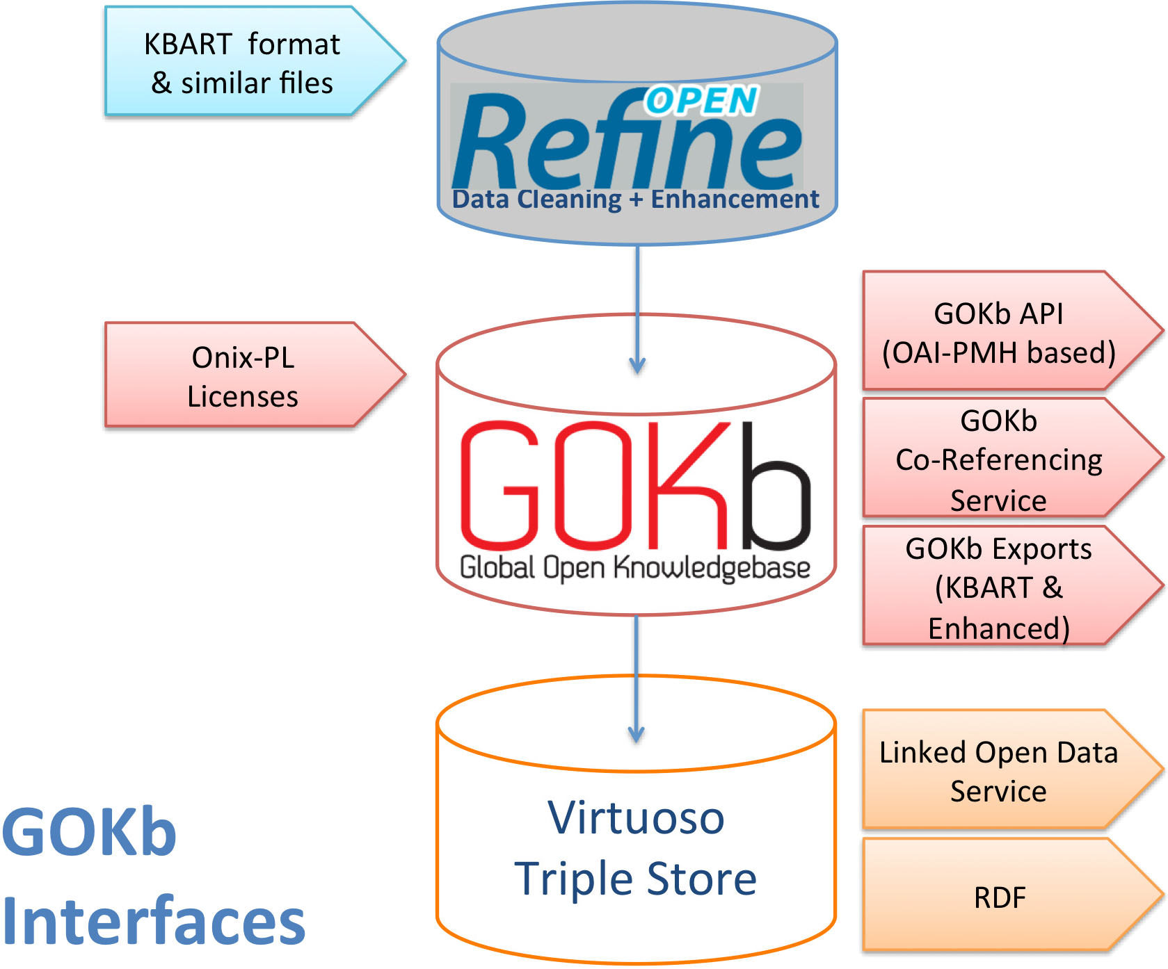
GOKb interfaces
Antelman, K., & Wilson, K. (2015). The Global Open Knowledgebase (GOKb): Open linked data supporting electronic resources management and scholarly communication. Insights the UKSG Journal, 28, 42–50. https://doi.org/10.1629/uksg.217

Slide 35
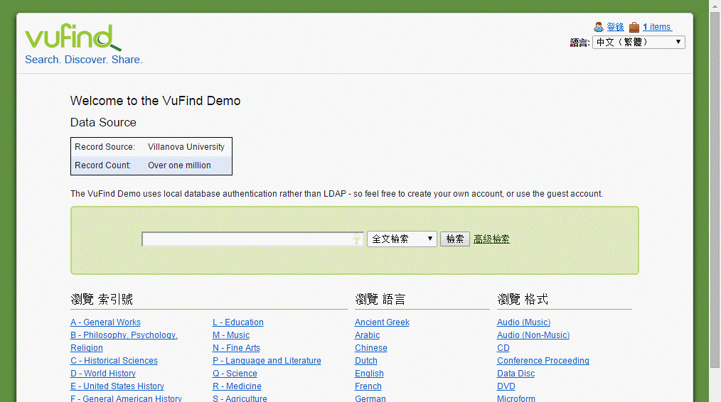
VuFind

Slide 36
VuFind
VuFind是一個圖書館為了圖書館設計的資源探索系統。
VuFind的目的是讓使用者能在一致且友善的介面中，瀏覽圖書館的所有資源。
資源內容包括了館藏目錄紀錄、機構典藏內容、開放取用期刊文章、數位圖書館典藏品、網站、館際互借的館藏、供應商支援的授權內容、甚至是自訂後設資料並新增客製化館藏。
VuFind是由美國Villanova大學法爾維紀念圖書館開發與維護，採用GNU v2授權。

Slide 37


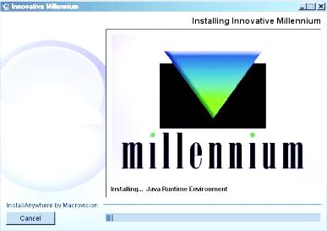











VuFind與系統整合
圖書館自動化系統(OPAC)
innovative
Horizon
Search/Retrieval via URL
OAI-PMH
SRU
Search API
(Web service)

Slide 38




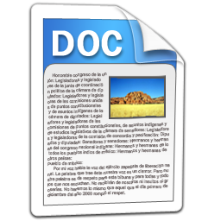










VuFind與文件整合
全文分析工具
全文檢索引擎
Data Import Handler
資料匯入處理器
ODT

Slide 39
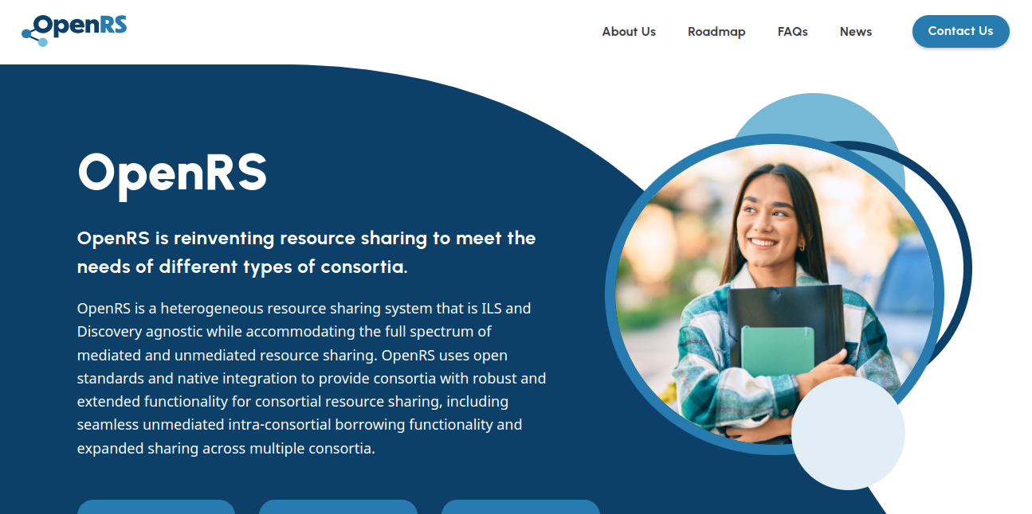
The Open Resource Sharing Coalition (OpenRS)
館際互借系統
Notes:
https://www.wdmlibrary.org/my-account/mobius

Slide 40
OpenRS
OpenRS是一個圖書館資源分享計劃，由圖書館聯盟、開原開發者和供應商構成。OpenRS的目標創造能夠整合各種ILS與資源探索系統的資源共享系統，促進館際互借與流通。
OpenRS的計劃聚焦於開發與實作軟體系統、協定、最佳實踐方式，以此支援各種圖書館服務之間的彼此合作。
OpenRS也提供了容器化的程式碼保存庫，讓人方便部署、維護與升級。圖書館可以自行決定要架設在本地或是第三方託管服務。
OpenRS的成員包含了MOBIUS聯盟、GALILEO喬治亞大學系統、Marmot圖書館網路、波士頓圖書館聯盟等代表

Slide 41
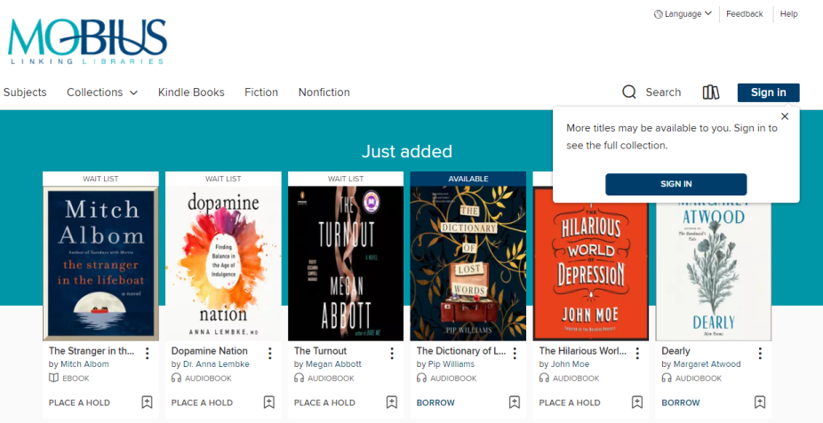
MOBIUS 館際互借系統 (1/2)
Truman State University. (2022, November 21). Using OverDrive. Pickler Memorial Library. https://library.truman.edu/using-overdrive/

Slide 42
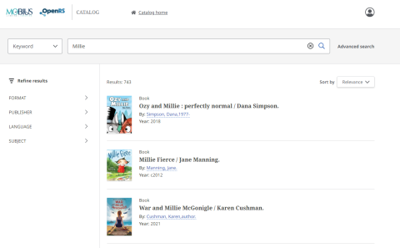
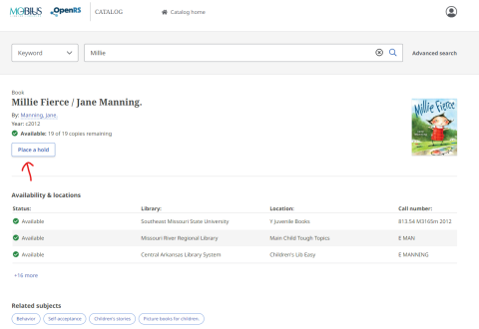
MOBIUS 館際互借系統 (2/2)
聯合目錄：從多個來源目錄自動獲取與整合、資料轉換與欄位對應、去重複化、支援各種API與OPAC
館藏資源請求
合作夥伴認證、授權與選擇成員
標準流通能力：預約、借閱、取消、續借、讀者自動服務
支援FOLIO、Sierra、Polaris等ILS
支援管理、對帳、流通異常報告
WDM Library Friends Foundation. (2024, June 12). Borrowing Items From Other Libraries. West Des Moines Public Library. https://www.wdmlibrary.org/my-account/mobius
Notes:
https://openrs.org/roadmap

Slide 43
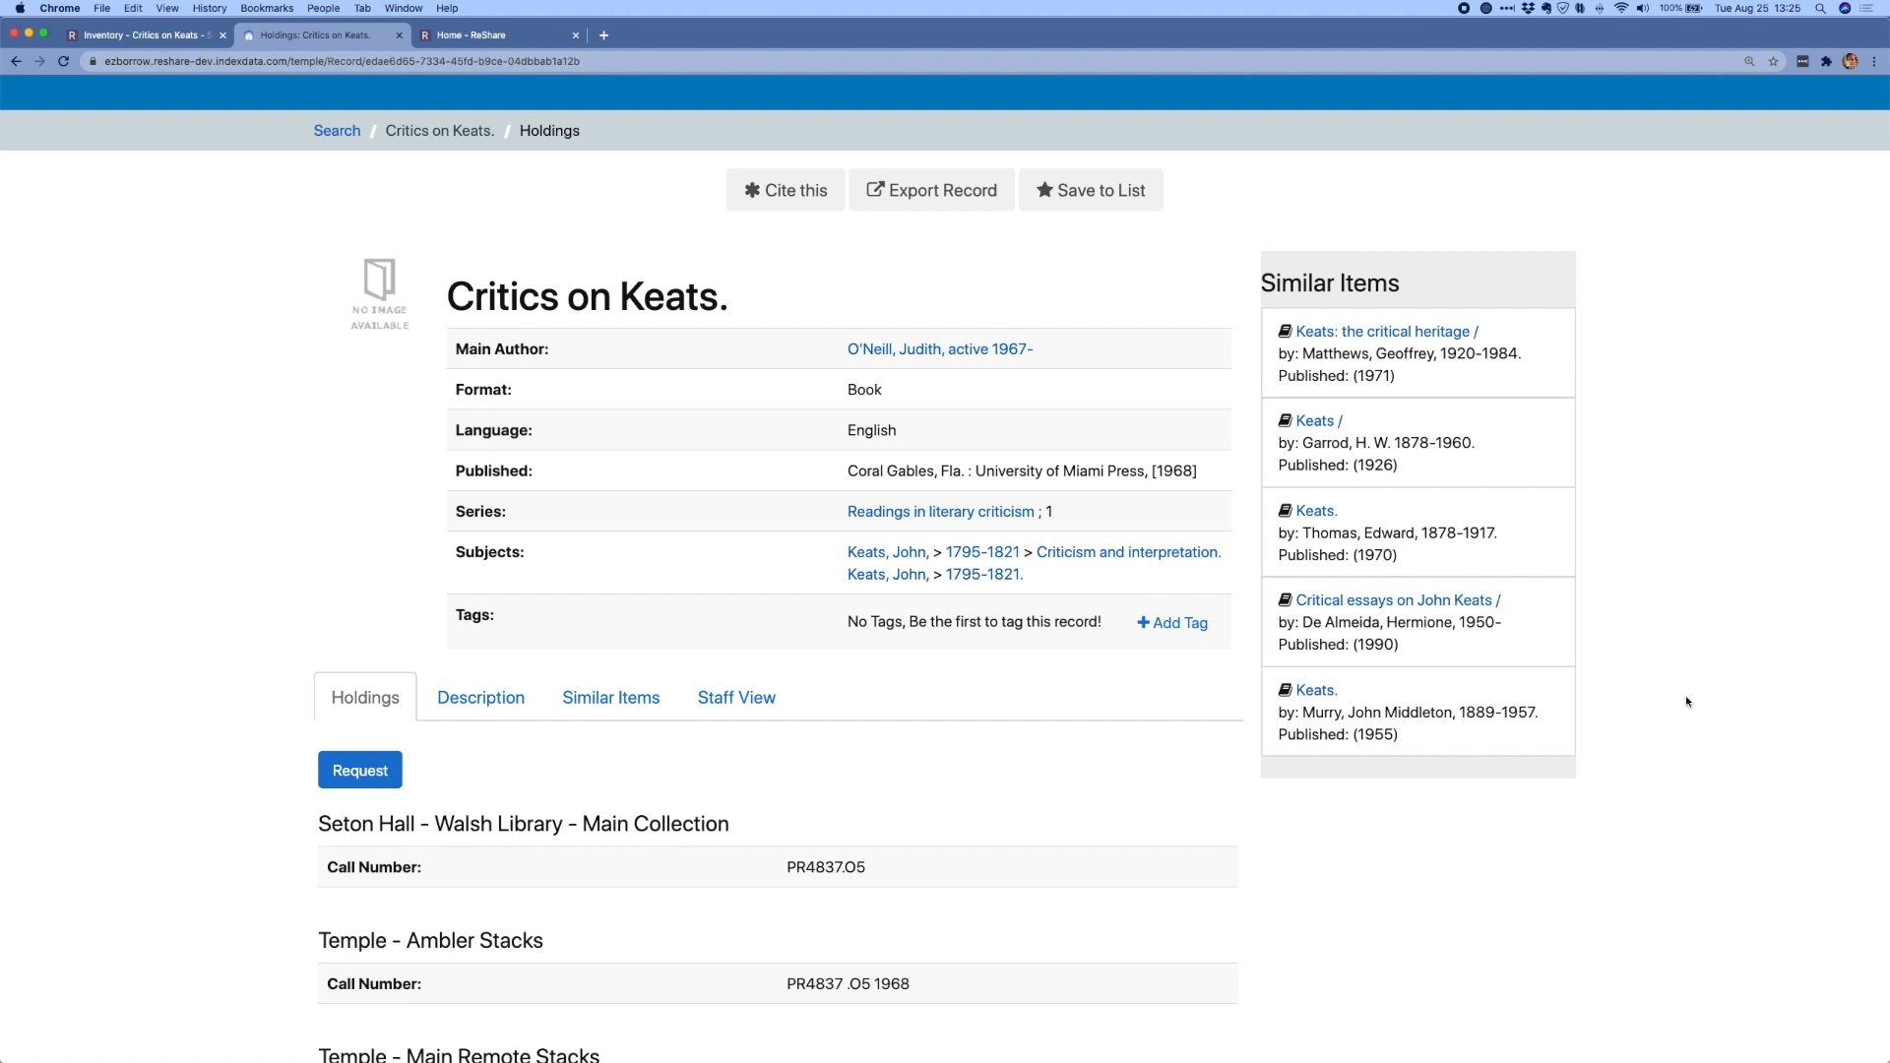

Project ReShare
館藏資源共享平臺

Slide 44
ReShare
ReShare計劃是圖書館的開放實務社群，著重於建立開放原始碼、高度可延展性的資源分享系統。
計劃初期著重於主要是設計館際互借工具，實作共享索引、資源請求管理系統、以及自動化借閱的流程。
2024年開始了ReShare Digital計劃。作為ReShare的延伸，ReShare Digital將為使用者提供一套完整的工具，用於借閱電子書、文章、書籍章節和特殊館藏等數位資料。
ReShare採用Apache授權條款v2。
MikeTaylor. (2020, June 26). openlibraryenvironment/reshare-doc: High-level documentation for ReShare. GitHub. https://github.com/openlibraryenvironment/reshare-doc

Slide 45
ReShare Returnables backlog
Shared index
Resource sharing
Integrations
Delivery
Consortia management
Enhanced matching
Validity checks
Staging area for incoming records
Stored item availability
Claims
Recalls
Renewals
Loan rules
Anonymized lending
Waitlists
Auto-advance
Send failed requests to other services
Represent and communicate with non-ReShare nodes
Create and manage shipments
Box and Unbox apps for rapid processing
Shipping integrations
Consortial management portal
Request routing groups
Route and load balance across consortia
https://docs.google.com/presentation/d/1Ac85-zoy1r961ZT7Ce-d88nqBgHu2G-bSMxPJkjGNqc/edit#slide=id.gdc8d3d253b_0_1034

Slide 46
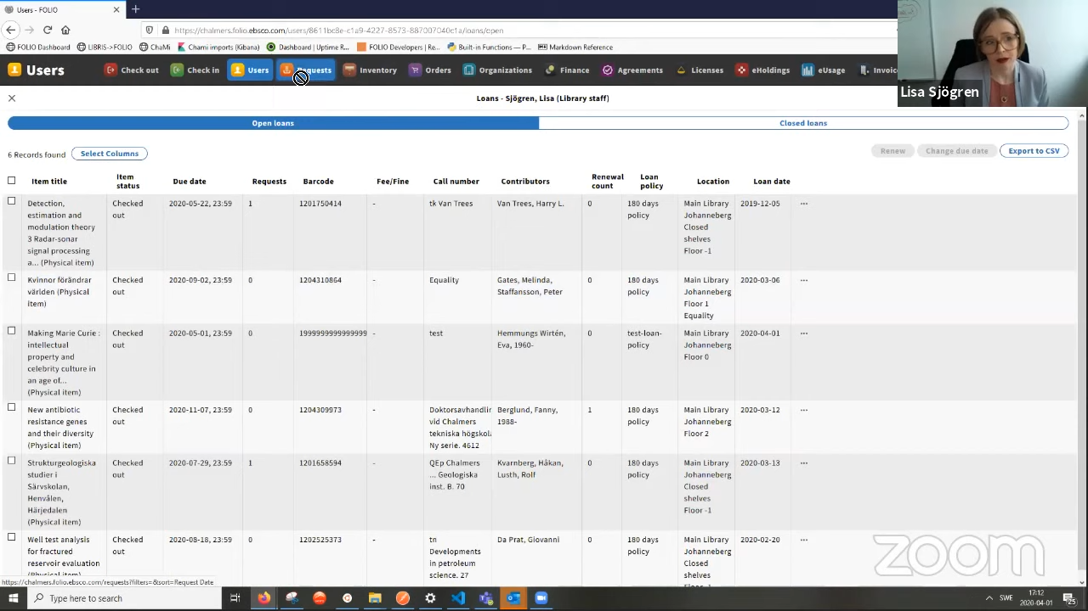
FOLIO 圖書館服務平臺
Open Library Foundation (Director). (2020, April 1). FOLIO Forum—FOLIO in Action: Experiences from Early Implementers. https://www.youtube.com/watch?v=Nuwg0zVbCIY

Slide 47
FOLIO
FOLIO是一種LSP整合系統，提供所有圖書館營運所的支援。
管理圖書館館藏，包含編目、書目管理功能。
管理供應商、預算、訂單和採購資料時的發票。
管理電子資源，包括館藏、授權和協議。
管理使用者，包括圖書館工作人員、教師和學生。
支援不同的讀者類型、借閱類型、罰款和繳費的規則、催繳、預約和各種報告功能。
館藏的流通並定義流通規則，包括借閱、罰款、通知和請求政策。
FOLIO採用Apache授權條款v2。
Open Library Foundation. (2024, February 20). Features. FOLIO Documentation. https://quesnelia.docs.folio.org/docs/about-folio/features/

Slide 48
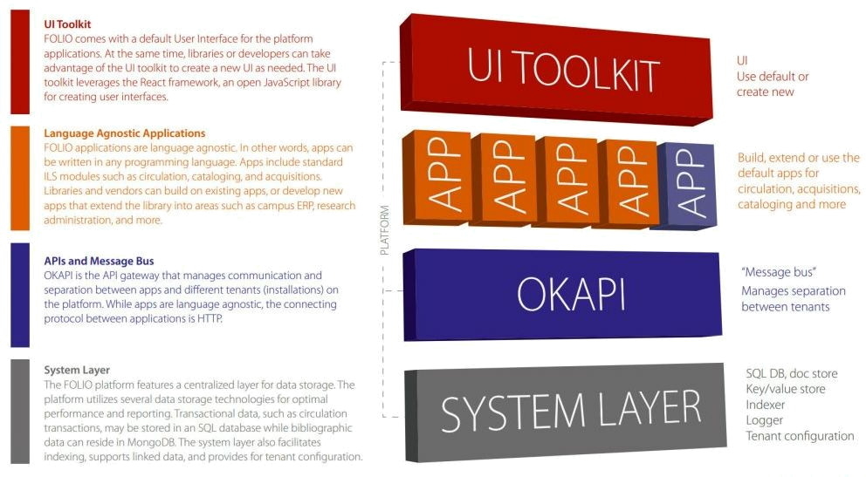
FOLIO Platform Architecture
ZBW. (2018, May 11). FOLIO Info Days: A Look at the Next Generation Library System. ZBW MediaTalk. https://www.zbw-mediatalk.eu/2018/05/folio-info-day-a-look-at-the-next-generation-library-system/

Slide 49
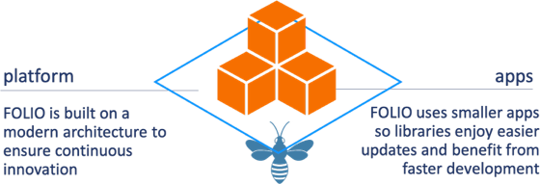





















FOLIO APPS
流通
採購
編目
電子資源管理
分析報表
Panorama Essentials
任務進度管理
圖書館管理
EBSCO. (2024). EBSCO FOLIO Apps and Features. EBSCO. https://www.ebsco.com/academic-libraries/products/ebsco-folio/apps-features

Slide 50
開放原始碼的爭議

Slide 51


免費的，最貴？
原始碼都被看光光了
肯定會被抓漏洞
開原軟體都是小工具
大型組織不能用啦
開原程式碼都是個人作品
難登大雅之堂
程式碼如果出問題
上哪找人問？
程式居然不賣錢，
不是傻子就是騙子
https://pixabay.com/photos/code-coding-web-development-944499/

Slide 52
開放原始碼不適用於企業嗎？
「開放原始碼是由社群與技術愛好者所開發，因此只適用於這些族群。」
大多數開放原始碼專案都有說明文件不足的問題，彷彿只寫給自己人看，讓非技術人員難以使用。
事實上，現在大多企業使用的標準技術與協定，都是以開放原始碼的形式釋出。
由於原始碼開放供多方專家審閱、檢查，不斷提高開放原始碼的程式水準
現在越來越多企業與組織都擁抱開放原始碼技術
除了省錢，更重要的是參與整個開放原始碼「社群」
Dirk-Peter van Leeuwen（2015）。破除 Open Source 迷思 企業應用開源碼放心無虞。收入NetAdmin 網管人 06月號/2015 第113期（頁 42）。網管人。

Slide 53
2020 Top 10 globally installed ILSs
ILS | Vendor | United States | Worldwide
Koha | Numerous including standalone | 1086 | 3687
Symphony | SirsiDynix | 2565 | 3572
Sierra | Innovative Interfaces | 1634 | 2148
Alma | Ex Libris | 1065 | 1761
Destiny | Follett | 1480 | 1530
Polaris | Innovative Interfaces | 1286 | 1514
Evergreen | Numerous including standalone | 830 | 943
Atriuum | Book Systems | 823 | 826
Apollo | Biblionix | 790 | 793
Aleph 500 | Ex Libris | 41 | 782
紅字是開放原始碼軟體
“Libraries.org database,” Library Technology Guides, accessed March 2–17, 2020,
https://librarytechnology.org/libraries/search.pl.

Slide 54
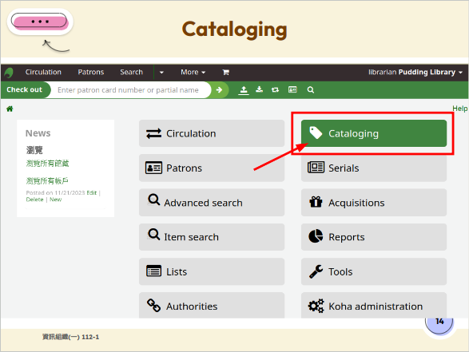
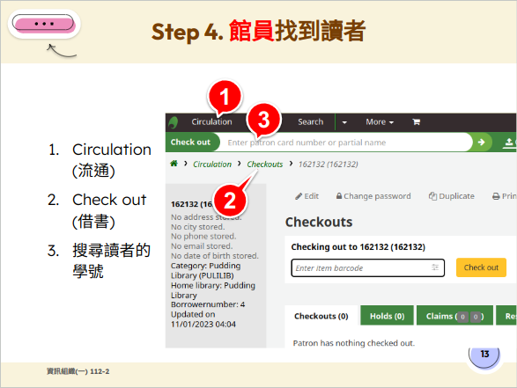
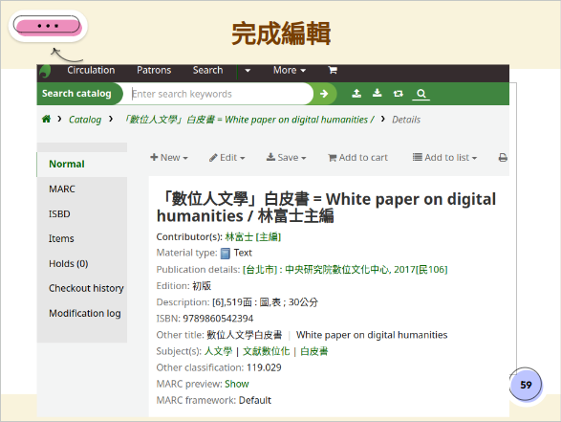
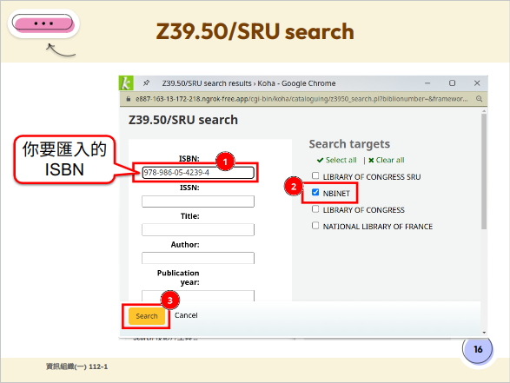
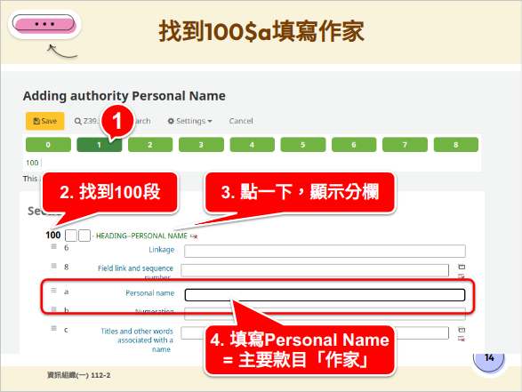
淡江資圖系的資訊組織課程教Koha

Slide 55
開放原始碼不夠安全嗎？
「大家都能看到開放原始碼的程式內容，駭客就可以直接看到系統漏洞，然後攻擊系統！」
事實上，任何事情都不可能完美。開原軟體會有漏洞，難道閉原軟體就沒有嗎？
可修復封閉軟體漏洞的人：只有擁有軟體權限的特定公司與人員可以修復。而且修復後要部署到你的環境，又是另一個問題
開放原始碼可以讓任何人找尋、填補漏洞
Samba套件2017/5/24被發現的漏洞，隔天就完成修復
LXC容器套件在2019/2/11被揭露runC漏洞，Proxmox VE開發團隊隔天立即合併修補並更新軟體
Dirk-Peter van Leeuwen（2015）。破除 Open Source 迷思 企業應用開源碼放心無虞。收入NetAdmin 網管人 06月號/2015 第113期（頁 42）。網管人。

Slide 56
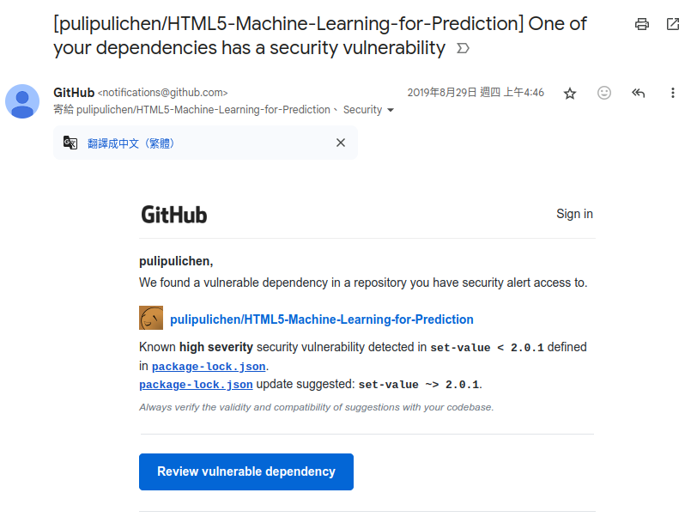
GitHub的自動化漏洞掃描

Slide 57
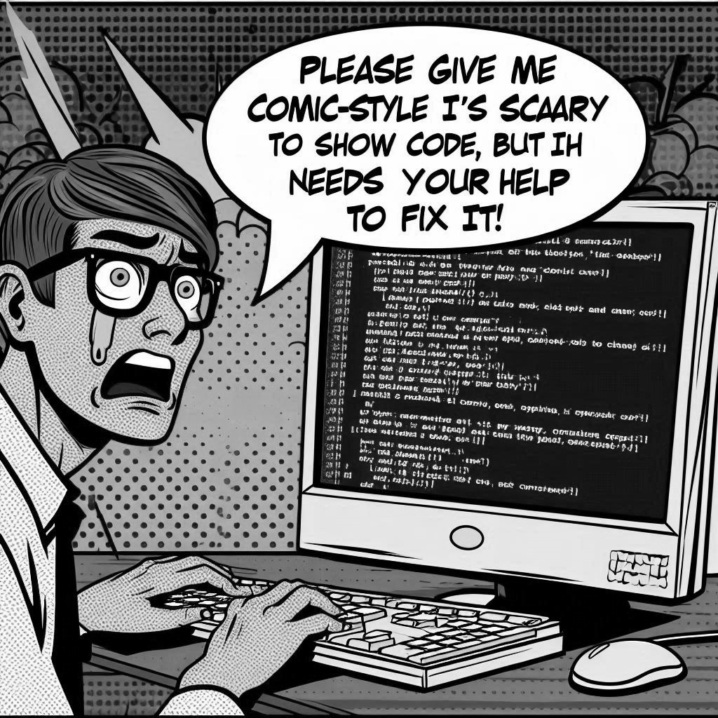



要上了嗎......??
自
用戶
使用者
己
改
程
欸
...
式
真
的
假
...
的
!?
？
助教出外取材，次回開始休刊
希希助教出差中

Slide 58

軟體及服務品質低落嗎？ (1/2)
「開放原始碼讓人免費取得，但這一定是便宜沒好貨！」
開放原始碼的社群參與和共享特性，的確有許多品質參差不齊的專案。但這裡面也不乏優質的開放原始碼專案。
許多開放原始碼專案是由頂尖的工程師開發，或是與商業公司共同維護。
Anders Hejlsberg 開原TypeScript程式語言知名開發者，也是微軟的工程師。
Civeyrac, A.-L. (2019, February 11). The one who created languages. Welcome to the Jungle. https://www.welcometothejungle.com/en/articles/anders-hejlsberg-microsoft-caree

Slide 59
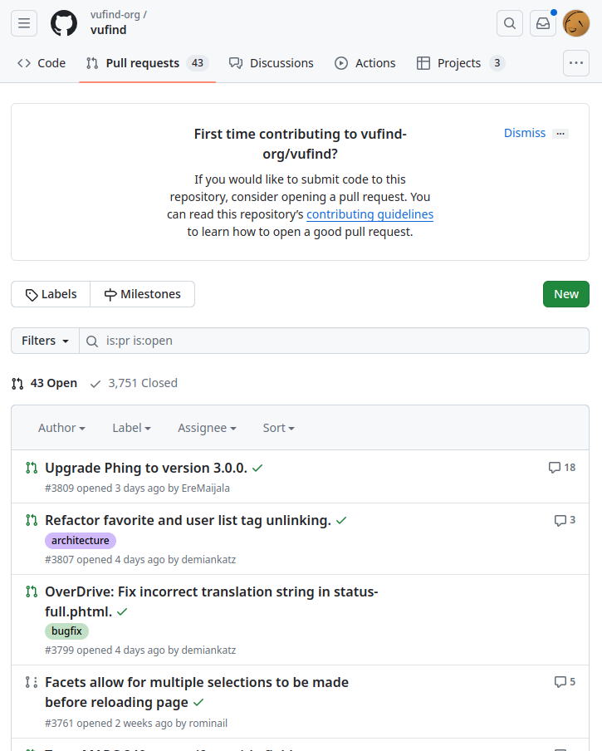
軟體及服務品質低落嗎？ (2/2)
傳統軟體的商業模式是建立在授權、客戶支援與維護合約的基礎上。
客戶出問題時只能在尋求單一公司協助！
然而，你的問題也會是大家的問題。開原社群集思廣益有時更有效率！
高手在民間！
Dirk-Peter van Leeuwen（2015）。破除 Open Source 迷思 企業應用開源碼放心無虞。收入NetAdmin 網管人 06月號/2015 第113期（頁 42）。網管人。

Slide 60
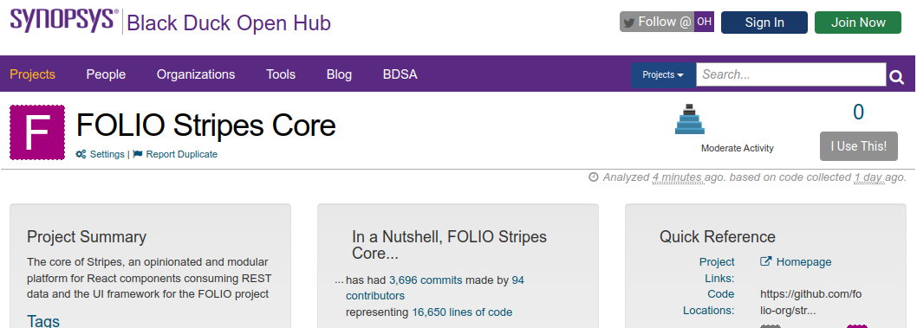
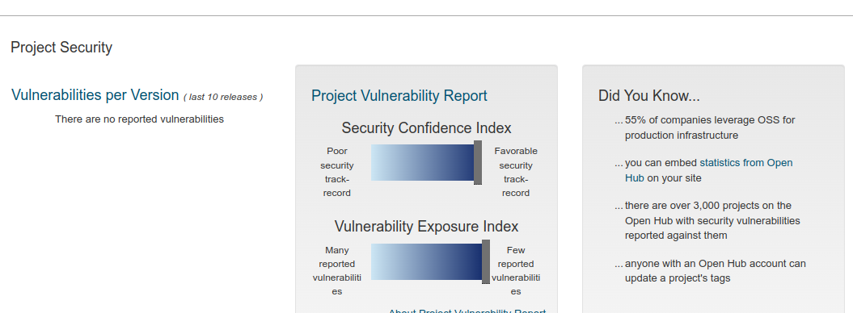
Black Duck Open Hub檢測
SAFE!
https://openhub.net/p/folio-stripes-core

Slide 61
開放原始碼軟體的支援薄弱嗎？
「開放原始碼只有程式碼，可是光看程式碼也不會使用整個系統啊？」
免費的社群版開原軟體是大家的入門：很多組織在一開始會先使用社群版，或是要評估可行性、或是從事非主要業務性質的工作、研發或測試等情況也會使用社群版。
大部分企業在關鍵業務的部署上，通常會選擇有廠商支援、適用於企業的版本。
企業版通常會提供限時支援保證、遠端支援、或是提供雲端環境部屬。
即使選擇企業版，開放原始碼軟體仍是維持開原、共享的社群精神。
Dirk-Peter van Leeuwen（2015）。破除 Open Source 迷思 企業應用開源碼放心無虞。收入NetAdmin 網管人 06月號/2015 第113期（頁 42）。網管人。

Slide 62
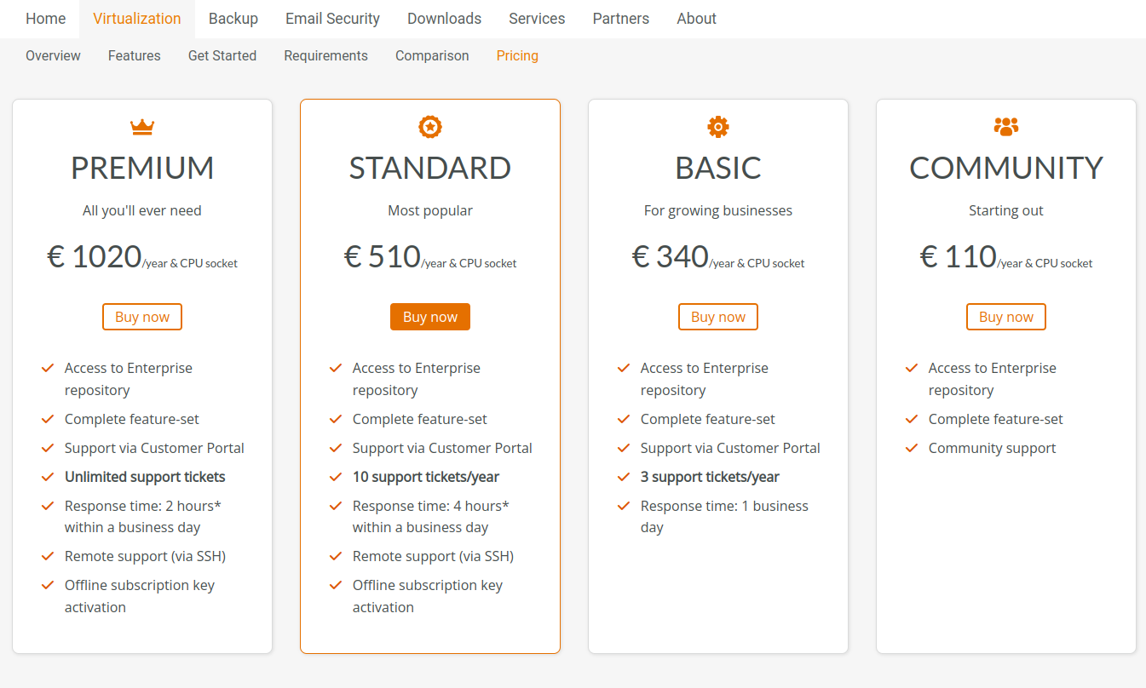
Proxmox VE企業版提供更多支援
https://www.proxmox.com/en/proxmox-virtual-environment/pricing

Slide 63
開放原始碼是賠錢生意？ (1/2)
「開放原始碼是靠大家賣熱血貢獻的結果，可是光靠熱血要怎麼生活？」
事實上，開放原始碼已經發展出許多成熟的商業模式。
授權相關的商業模式
限制型授權：部分開原授權條款會強制改作商品也必須開原。若企業想要改作後轉為閉原商業化，則需跟原著者購買授權。
核心開放：大部分程式碼是開原的，但針對客戶客製化的特有部分則不開放。
混用授權：基本的原始碼庫都是開原授權，但引用了專有版本的函式庫，只有取得授權金鑰才能解鎖商用功能。
ossii（2022，六月2日）。開放原始碼企業賺錢的五種方式。晟鑫科技部落格。https://blog.ossii.com.tw/?p=2296

Slide 64
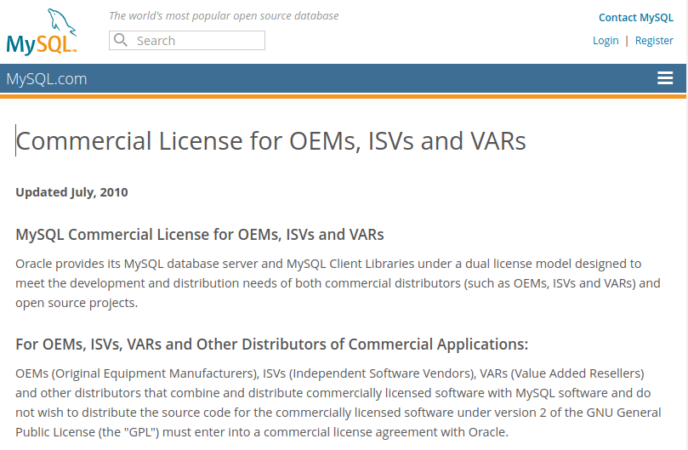
如果產品包含MySQL而不想開原，必須購買授權
https://www.mysql.com/about/legal/licensing/oem/

Slide 65


開放原始碼是賠錢生意？ (2/2)
服務相關的商業模式
技術支援 (Redhat模式)：向企業銷售部署及整合服務、認證的訓練課程、即時線上支援等服務。
主機託管：企業不需在本地架設，而是以雲端代管的形式部署，省時省力且有不斷線保證。
ossii（2022，六月2日）。開放原始碼企業賺錢的五種方式。晟鑫科技部落格。https://blog.ossii.com.tw/?p=2296

Slide 66
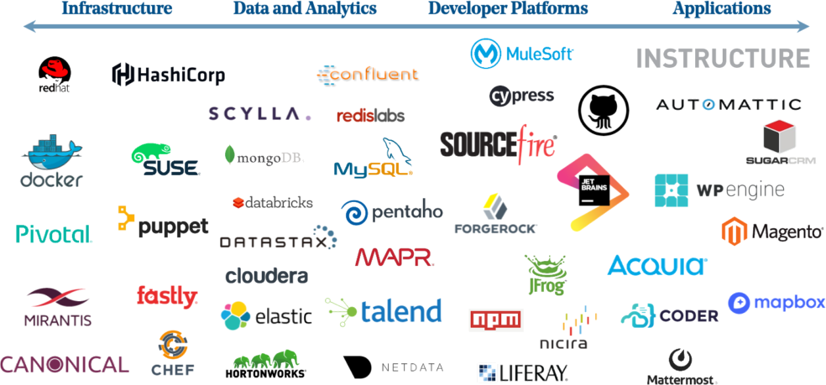

開放原始碼的商業公司

Slide 67
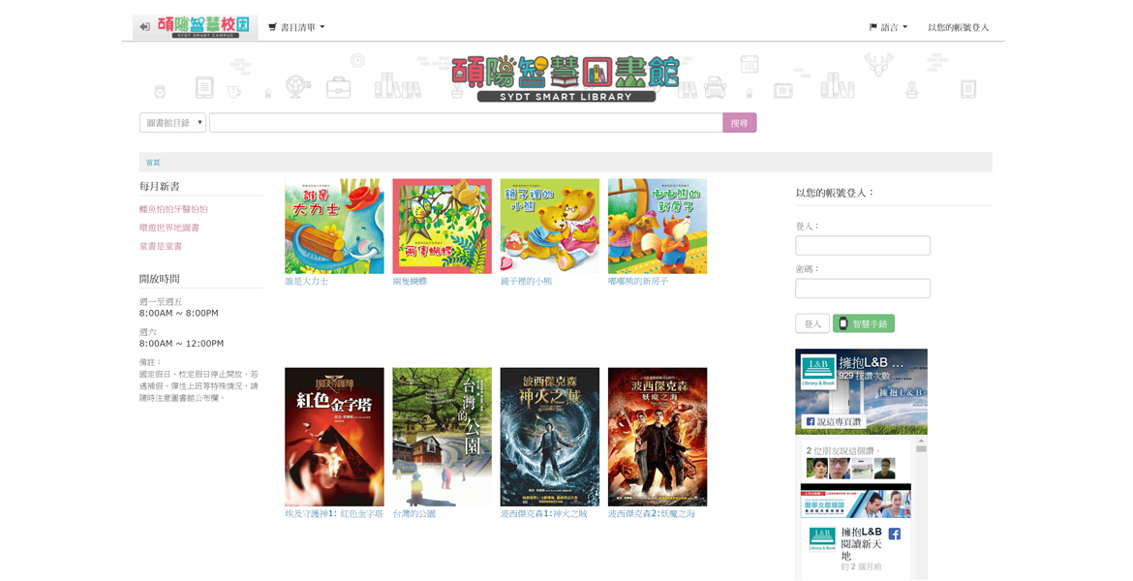

臺灣在地的開原企業廠商
碩陽數位有限公司 (新北)
節省工具箱 (臺中)
Koha圖書館自動化系統
Proxmox VE系列開原伺服器虛擬化、資安管理、資訊管理系統

Slide 68
結語：參與開放原始碼社群

Slide 69
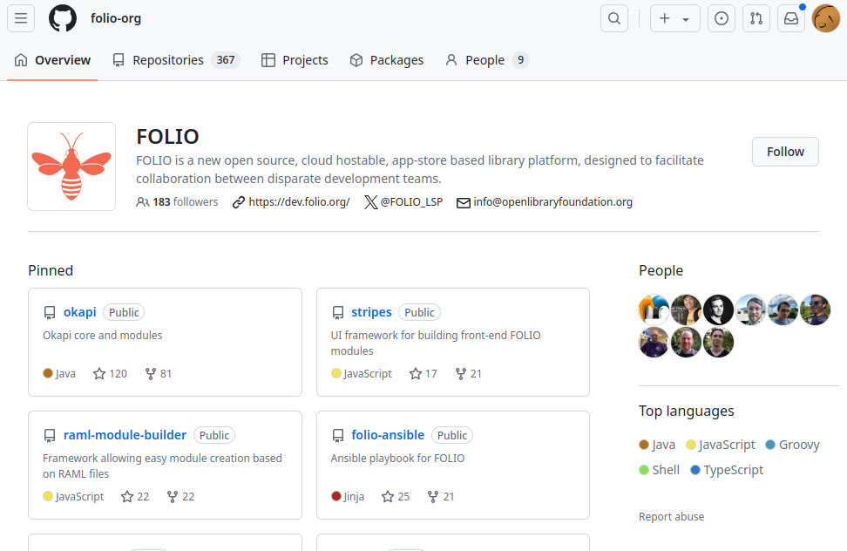
GitHub 線上社群 (1/2)
https://github.com/folio-org

Slide 70
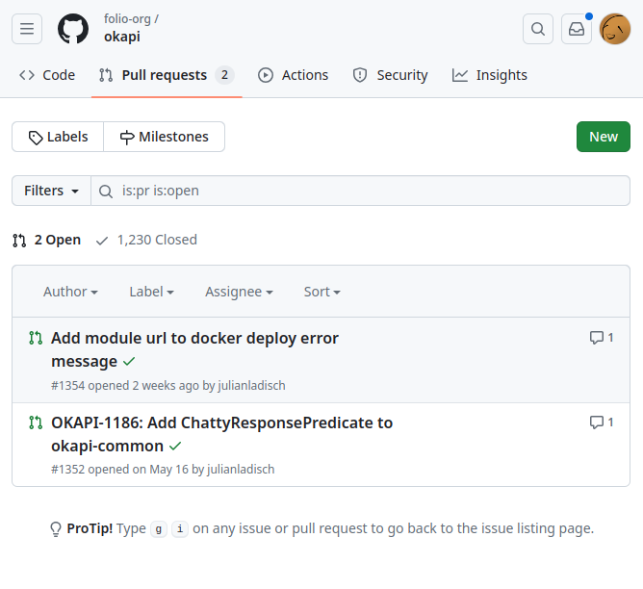
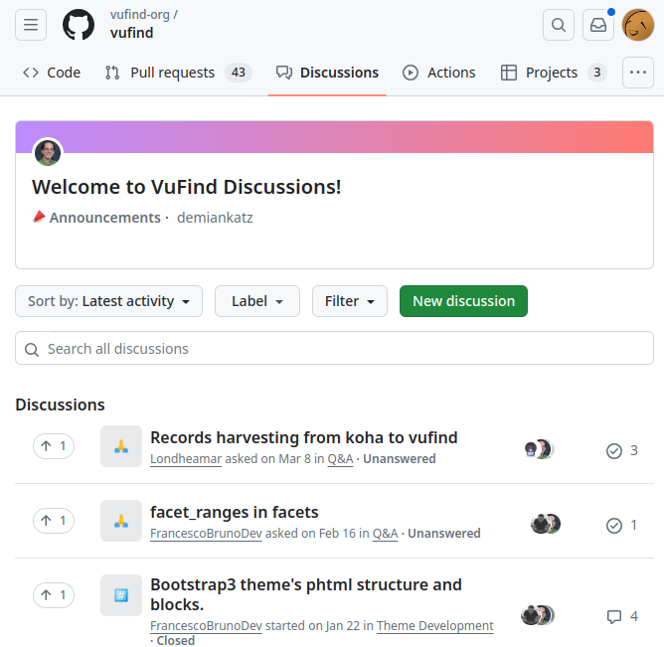
GitHub 線上社群 (2/2)
修改建議 Pull request
線上討論、回報錯誤
https://github.com/folio-org/okapi/pulls
https://github.com/vufind-org/vufind/discussions

Slide 71
如何參與開放原始碼社群
提供程式碼不是貢獻社群的唯一方式！
非核心程式碼：自動化部署、測試案例、輔助工具
文件撰寫：使用教學、蒐集案例
參與討論：整理問題回報(issue)、合併相同問題、協助回答問題
使用者端的建議：規劃優使性研究、設計LOGO等視覺化元素
規劃活動：工作坊、研討會與聚會，分享實務經驗
GitHub. (2024, June 15). How to Contribute to Open Source. Open Source Guides. https://opensource.guide/how-to-contribute/

Slide 72



https://x.com/folio_lsp
https://youtu.be/Ngtv80PA6Jo

Slide 73
閉門造車的時代已經過去
未來是擁抱開放原始碼、參與社群！

Slide 74
延伸閱讀
Wilson, R., & Mitchell, J. (2021). Open Source Library Systems: A Guide. Rowman & Littlefield Publishers.
瞭解圖書館領域的開原專案
Engard, N. C. (2010). Practical open source software for libraries. Chandos Publishing.
從圖書館的角度認識開原
鄭郁霖（2020）。突破困境: 資安開源工具應用（初版）。博碩文化。
從開放原始碼軟體來看實務資安工作

Slide 75
http://l.pulipuli.info/24/thu

